Slide 1
Bar point sale database

Slide 2
Working time.
Trabajo |  | Primera mitad - Semana 1 | Segunda mitad - Semana 1 | Primera mitad - Semana 2 | Segunda mitad -Semana 2 | Primera mitad - Semana 3 | Segunda mitad - Semana 3
Diseño de Bases de datos | 01/11 – 5/11
Programación de la Base de datos | 7/11 – 9/11
Diseño de Interfaz | 8/11 – 14/11
Programación en C# | 12/11 – 22/11
Programación de Formularios | 12/11
Programación de interfaz | 12/11 – 22-11
Documentación | 15-11 – 22/11

Slide 3
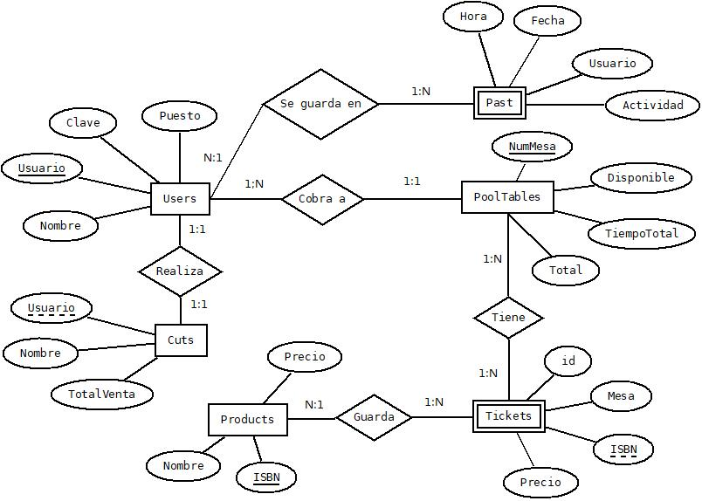
Architecture.

Slide 4
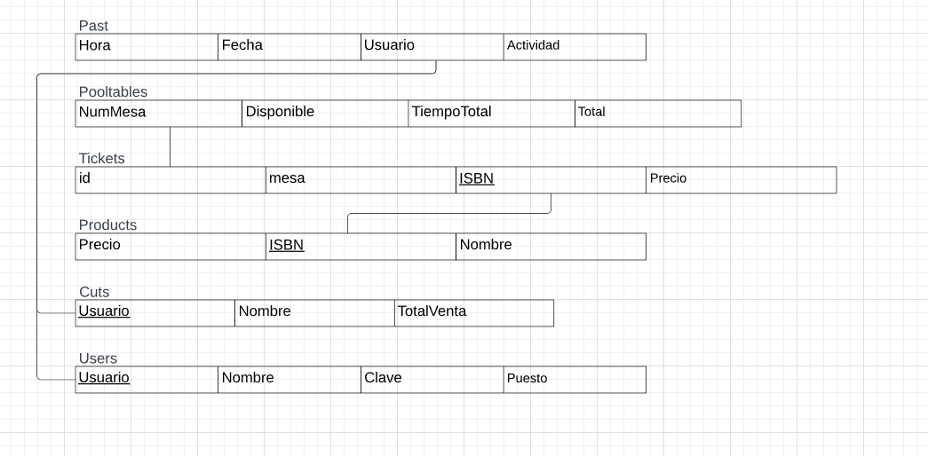
Campo | Tipo de Dato | Descripcin
Hora/Fecha | timestamp | Describe el tiempo y la hora de distintos datos.
Usuario | Varchar | Define el nombre de varios usuarios.
Actividad | Varchar | Indica el cambio que se realizo en la base de datos o la estructura
NumMesa | serial | Numero de mesa
Disponible | boolean | Indica si la mesa est disponible
TiempoTotal | timestamp | Indica el tiempo restante de uso para cada mesa.
Total | float | Gasto total por mesa
Id | Serial. | Indica el ID del ticket
mesa | serial | Numero de mesa
ISBN | varchar | Identificador del producto.
Nombre | Varchar | Nombre de producto o usuario.
TotalVenta | float | Gasto total por mesa
Clave | varchar | Contrasea del usuario
Puesto | varchar | Puesto del empleado.

Slide 5
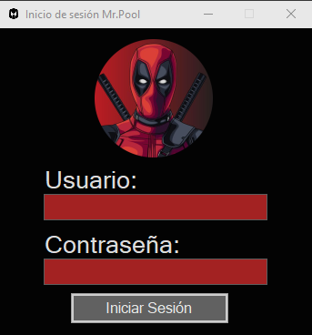
Interface

Slide 6

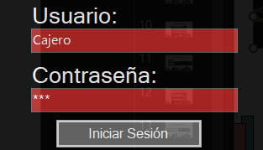
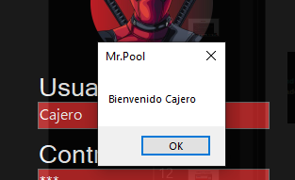
Login

Slide 7
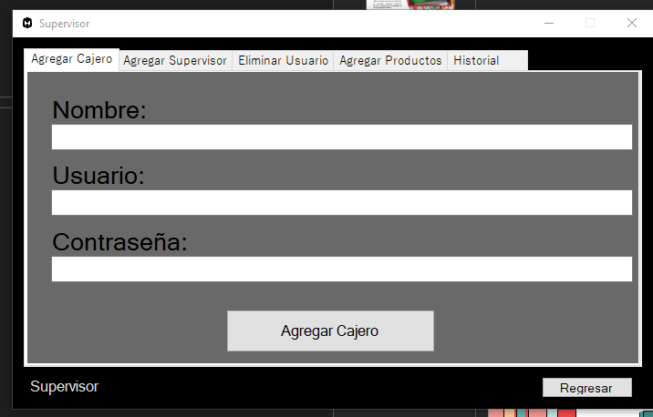
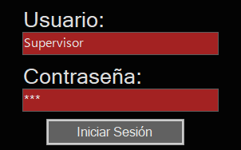
Supervisor window

Slide 8
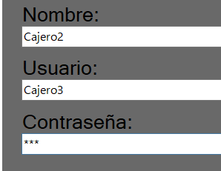
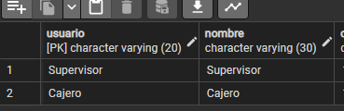
Supervisor window

Slide 9
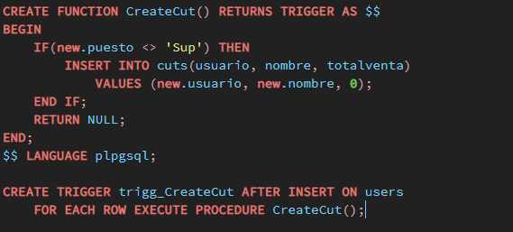
Cut creator tirggers (tests and code).

Slide 10

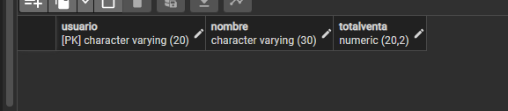

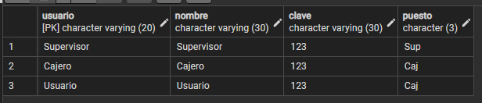

Slide 11
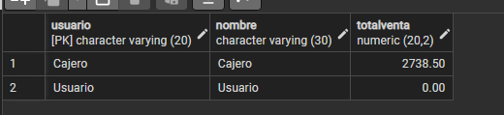

Slide 12
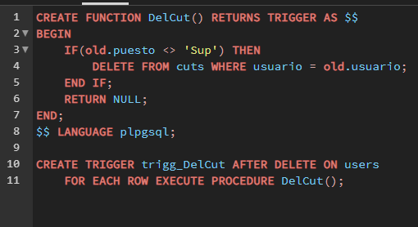
Cut deletion trigger (tests and code).

Slide 13
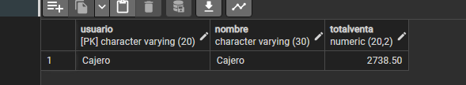

Slide 14
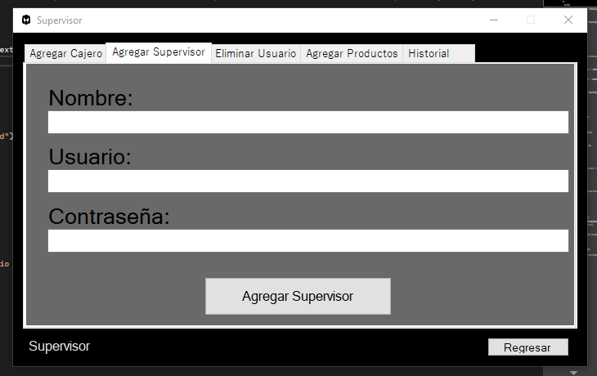
Add supervisors

Slide 15
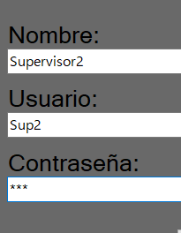
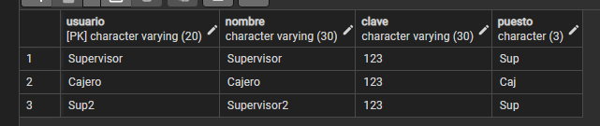
Add supervisors

Slide 16
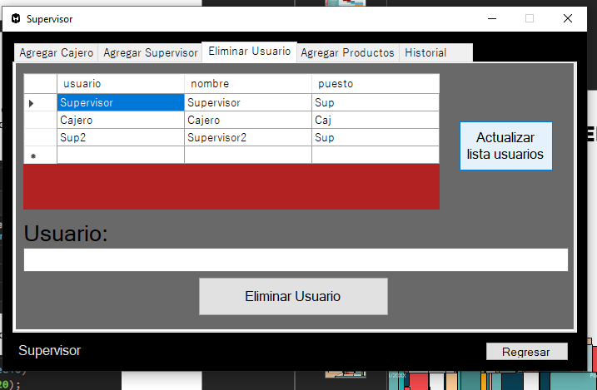
User control

Slide 17
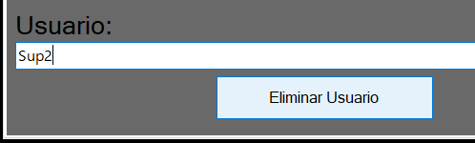
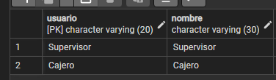
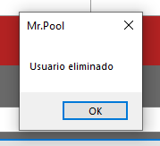
User deletion

Slide 18
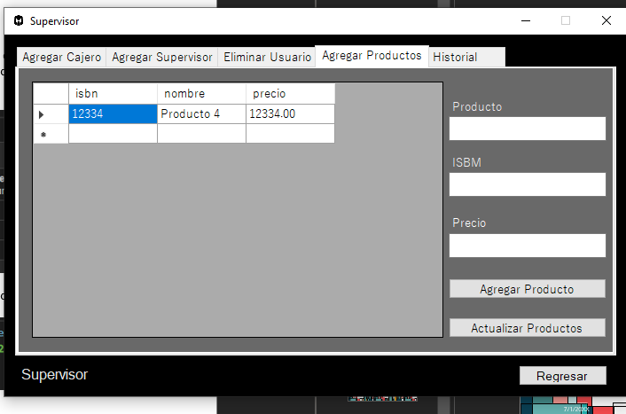
Product stock management

Slide 19
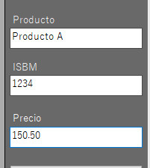

Add product

Slide 20
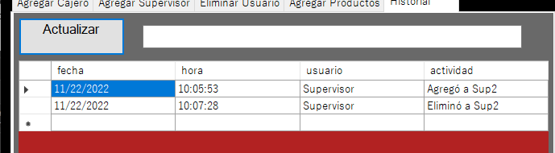
Changelog

Slide 21
Point of sale

Slide 22
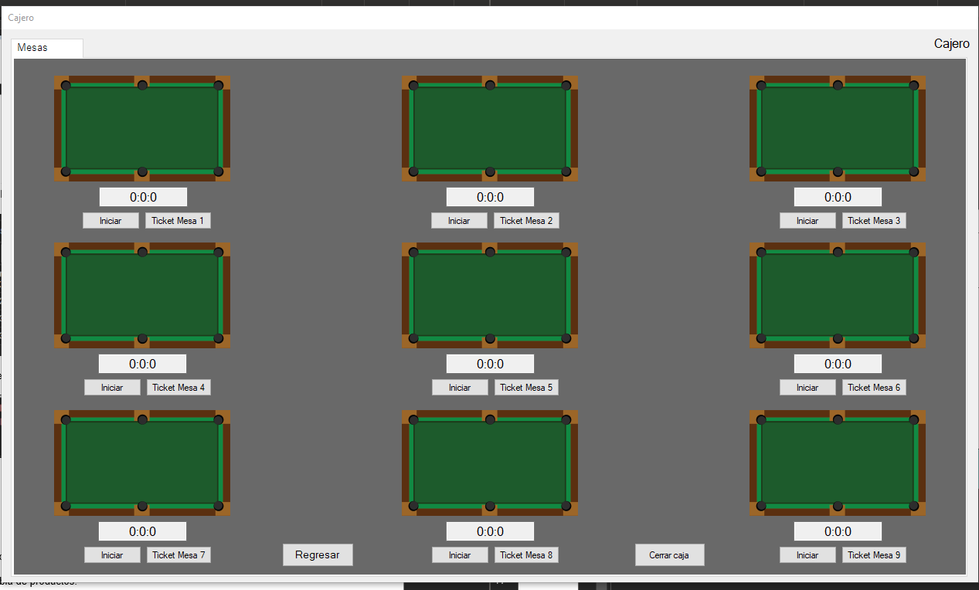
Time management for the billiard tables.

Slide 23
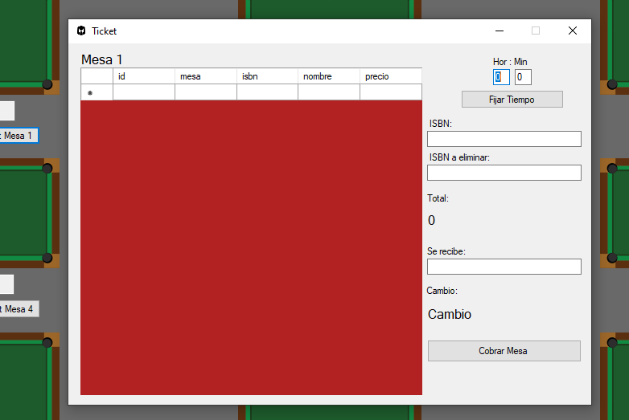
Ticket generation per table

Slide 24

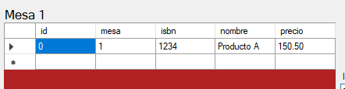

Buy product

Slide 25
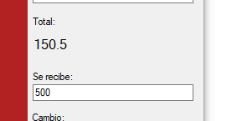
payment

Slide 26
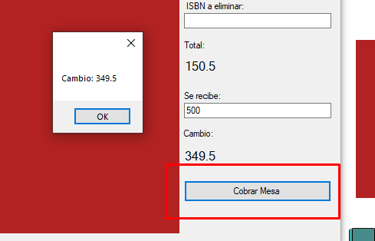

Slide 27

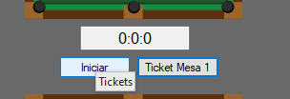
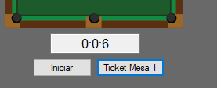
Time limit per table (setting)

